Slide 1
Windows 7系统的安装维护 及使用技巧
武汉大学图书馆工学分馆电子阅览室

Slide 2
Windows7是微软新一代操作系统，有着优越的性能和精美绚丽的界面，已经越来越受到大家的欢迎了，在家庭和单位的电脑中也是使用的越来越多了，各大PC生产商的热门机型纷纷预装Win7系统。但是在日常使用过程中总是难免会出现一些问题，这就需要使用者自己来维护，下面我为大家介绍一些WINDOWS 7 的系统维护以及应用方面的简单技巧 。

Slide 3
一 Windows 7 的安装
Win7安装方法第一种：光盘安装法
Win7安装方法第二种：U盘安装法
Win7安装方法第三种：硬盘安装法

Slide 4
Win7安装方法第一种：光盘安装法
光盘安装法是最原始的方法，只要有光驱，在BIOS里设置光驱启动，就能根据系统安装的步骤一步一步安装。
光盘安装法虽然很靠谱，但如果光盘读不了或者遇上没有光驱的电脑，这个方法就不行了。

Slide 5
Win7安装方法第二种：U盘安装法
U盘安装Win7法是目前最主流的Win7安装方法，也是目前成功率最高的（99.99%的电脑都支持U盘启动）。
安装方法很简单，将Win7光盘的文件转换成Win7虚拟镜像，或者更简单的将Win7光盘中的文件直接拷贝到U盘之中就行。最后根据提示一步一步安装Win7就行。

Slide 6
Win7安装方法第三种：硬盘安装法
硬盘安装Win7法适用于当前Windows系统仍然可以正常运行的情况下，如果无法运行，这个方法是不行的。硬盘安装方法也有一个前提，就是要先将Win7光盘中的文件拷贝到硬盘上（除开C盘）。

Slide 7
用U盘安装系统教程分为四大步骤
第一：制作一个可以支持U盘启动的 Win7
PE 启动盘
第二：在笔记本/台式电脑里设置U盘启动
第三：用虚拟光驱加载Win7镜像
第四：使用PE里Windows系统安装工具，
也就是“Win$Man”这个工具安装
Win7

Slide 8
目前很多笔记本（特别是上网本）都不带光驱了，甚至有很多用户选择台式组装电脑也不要光驱了，装系统只能靠U盘或者移动硬盘。因此，一个拥有全能的U盘是必不可少！
从07年开始，U盘开始普及，各类主板也都支持U盘启动（极少数不支持），因此用U盘来装系统已经成为最新的重装系统方案。再加上PE的出现，就算是经验丰富的装机装系统高手也选择在Windows界面下的PE里面重装系统Win7或者XP（当然也包括Win8），而不会再在DOS里输入麻烦的代码来重装Windows系统。

Slide 9
制作Win7 PE 启动U盘的方法有多种多样， 其结果都是将PE安装到U盘上，保证U盘的启动和引导系统安装。目前网络上大部分的类似U盘制作工具都支持一键将PE安装到U盘上。
需要注意的是制作的WIN PE系统版本不能低于3.0或者最好是WIN 7 PE。需要安装的机器硬盘分区格式最好是NTFS。
在安装前先给大家介绍一下WINDOWS 7系统的各个版本

Slide 10
目前WINODOWS 7的版本共分为4种，家庭普通版 ，家庭高级版 ，专业版 ，旗舰版 。
Windows 7 家庭普通版（Home Basic）
家庭普通版只在阿根廷、巴西、智利、中国、哥伦比亚、印度、巴基斯坦、巴拿马、菲律宾、墨西哥、俄罗斯、泰国和土耳其等新兴市场出售 。西欧与中欧地区、北美地区、香港、沙特阿拉伯和台湾等发达地区并不出售此版本。这个版本主要针对中、低级的家庭电脑，所以Windows Aero功能不会在这个版本中开放。

Slide 11
Windows 7 家庭高级版（Home Premium）
家庭高级版主要是针对家用主流电脑市场而开发的版本，是微软在零售市场中的主力产品，包含各种Windows Aero功能、Windows Media Center媒体中心还有触控屏幕的控制功能。
Windows 7 专业版（Professional）
专业版向电脑热爱者以及小企业用户靠齐，包含了家庭高级版的所有功能，同时还加入了可成为Windows Server domain成员的功能，新增的功能还包括远程桌面服务器、位置识别打印、加密的文件系统、展示模式、软件限制方针以及Windows XP模式。

Slide 12
Windows 7 旗舰版（Ultimate）
旗舰版与企业版的功能几乎完全相同，只是旗舰版有bitlocker。
什么是bitlocker？它是WINDOWS系统一种全新的安全功能，这个组件主要是在本地用软硬结合的方式通过加密Windows操作系统卷上存储的所有数据来保护我们硬盘上的数据。

Slide 13
Windows 7安装前还需要区分是32位还是64位，其区别在于内存寻址的不同，当机器内存少于4G时候，建议安装32位的版本，当内存等于或大于4G时候，就需要安装64位版本了，从实际应用上，Windows 7 64bit的各版本分别为8GB-192GB，其中，家庭普通版能支持8GB内存，家庭高级版能支持16GB内存，而64位的Windows 7专业版、企业版和旗舰版最高可支持192GB内存。

Slide 14
WINDOWS 7 安装及步骤
当我们用WIN 7 PE启动机器，运行了WINDOWS 7安装程序后，屏幕就会显示显示Starting Windows，接着显示Windows is loading files...，开始进入安装界面， 首先是选择语言界面，旗舰版本还可以在安装后安装多语言包，升级支持其他语言显示，语言设置好后，点击下一步。

Slide 16
在这里我们介绍的是WINDOWS 7的全新安装，所以不会看到升级界面上兼容测试等选项（如果从低版本Windows上点击安装就会有），这里还有个重要用途，下图中左下角有个“修复计算机选项”，这在Windows 7的后期维护中，作用极大。

Slide 17
点击“现在安装”进行下一步

Slide 18
选择“许可协议选择”，点击“下一步”

Slide 19
选择安装模式 ，这个很重要，特别推荐大家选择Custom全新安装，因为windows 7升级安装只支持打上SP1补丁的Vista，其他操作系统都不可以升级的。选择“自定义（高级）”并点下一步。

Slide 20
这个时候系统安装界面会出现 选择安装磁盘 ，如果需要对系统盘进行某些操作，比如格式化、删除驱动器等都可以在此操作，方法是点击驱动器盘符，然后点击下面的高级选项，会有一些常用的命令。包括删除或创建新系统盘等 。
注意：我们以前在使用windows XP安装程序时，安装程序会自带NTFS格式化和NTFS快速格式化选项，但是从VISTA开始，默认的格式化都是快速格式化，也就是说如果原分区已经是NTFS则只是重写了MFT表，删除现有文件，如果系统分区存在错误，可能在安装过程并不能发现，微软这个设计应该是纯粹了为了提高安装速度，给用户一个好印象。

Slide 21
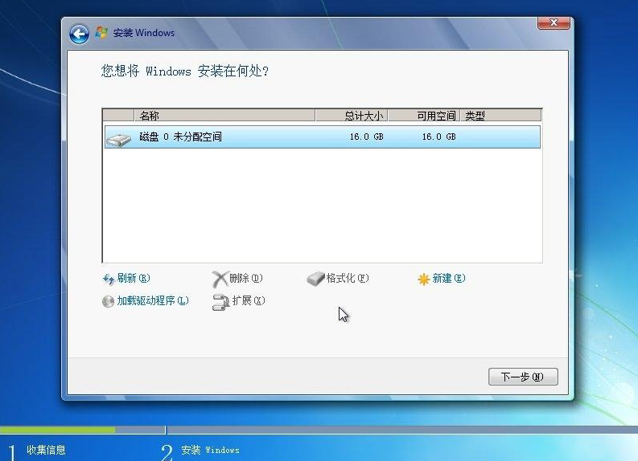

Slide 22
直接点击下一步就可以开始安装Windows 7了 ，在这里有几点要提示大家：
1、如果删除分区然后让Windows使用FREE空间创建分区，那么旗舰版的Windows 7将在安装时候会自动保留一个100M或200M的分区供Bitlocker使用，而且删除起来也非常麻烦。
2、如果您只是在驱动器操作选项（Drive Options）里对现有分区进行FORMAT，WINDOWS 7则不会创建保留分区，仍然保留原分区状态。
3、这里安装一定要指定正确的盘符，并小心，不要因为选错而丢失数据。
安装大约需要15分钟的时间 ，中间可能重启几次。

Slide 23
最后一次重启进入后开始设置账号和密码及密钥等

Slide 24
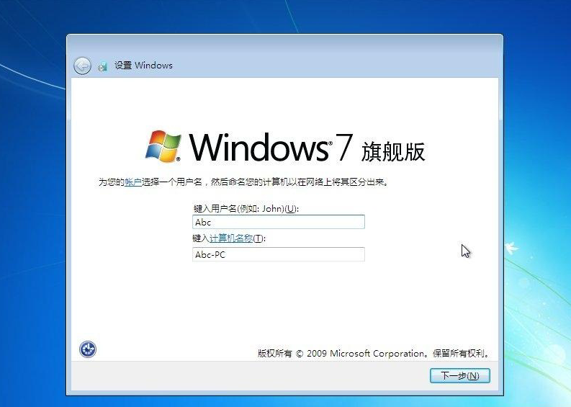
设置用户账号及密码 ，也就是计算机名字，根据自己习惯设置即可。

Slide 25
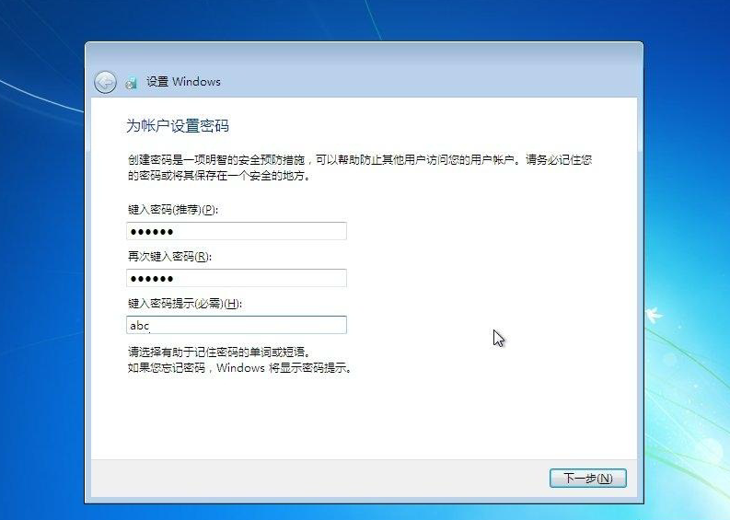
设置密码及提示信息：

Slide 26
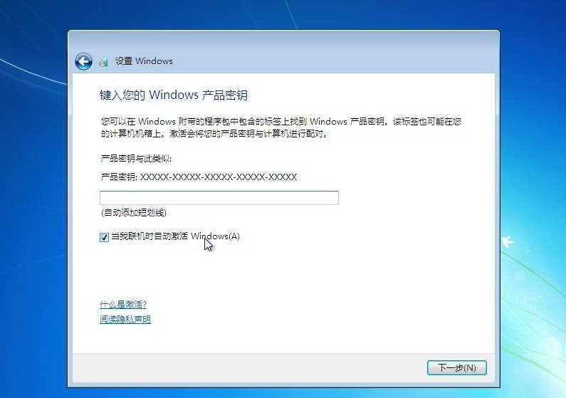
输入Windows 7的产品序列号25位，这个也可以暂时不输入，是否自动联网激活Windows选项也选择否，可以在稍后进入系统后再激活。点击下一步：

Slide 27
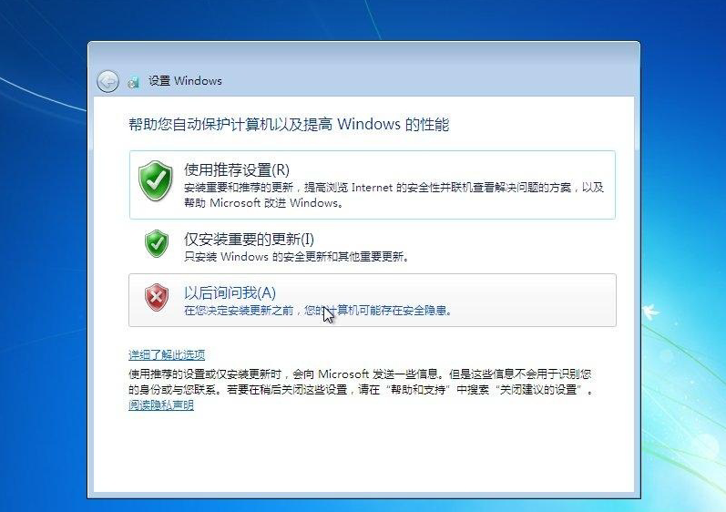
这一步是关于Windows 7的更新配置，有三个选项：使用推荐配置、只安装重要更新和稍后再问我等三个，我们选择最后一个并点击下一步：

Slide 28
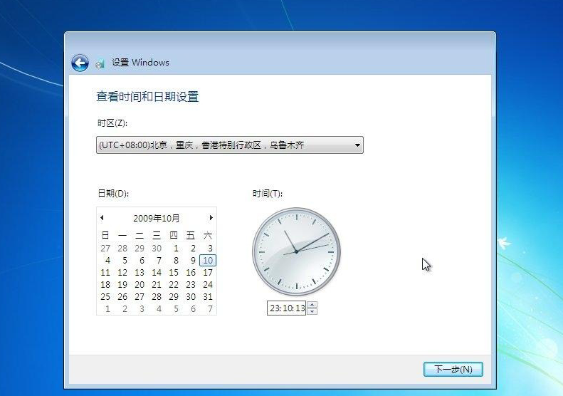
接着开始配置日期和时间窗口，检查一下是否设置正确，并点下一步：

Slide 29
上述步骤设置完后，在中文旗舰版上是直接启动进入系统了 ，到这Windows 7就已经成功安装完成了！由于Windows 7比较新，对当前市面几乎所有05之后的主板支持都很好。普通的PC基本不需要再手动安装任何驱动就可以使用。
补充：如果无法启动Windows 7安装程序，可能是您开启了软驱的原因，解决方法只需到BIOS里把软驱这项关闭后即可安装 。

Slide 30
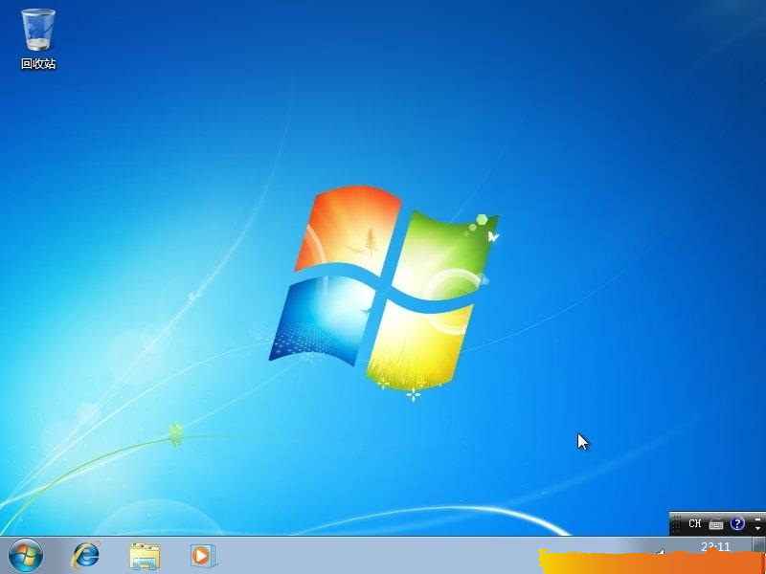

Slide 31
二 WINDOWS 7的维护
Windows 7系统如何判断是否激活?
Windows 7系统如何创建无线、宽带、临时网络？
Windows 7系统如何调整屏幕分辨率？
Windows 7系统如何开启或关闭AeroPeek？
Windows 7系统如何查看和评估系统分级?
Windows 7系统如何选择电源计划？
Windows 7系统如何进行颜色校准？
Windows 7系统如何自定义界面文本大小？
Windows 7系统如何联机获取小工具？
Windows 7系统如何卸载已安装的程序？

Slide 32
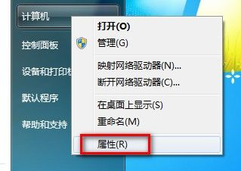
Windows 7系统如何判断是否激活?
1，开始菜单右键点击“计算机”选择“属性”。
2，窗口最下方“Windows 激活”栏中如下图，表示已经激活。

Slide 33
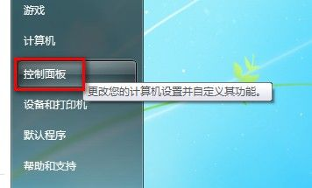
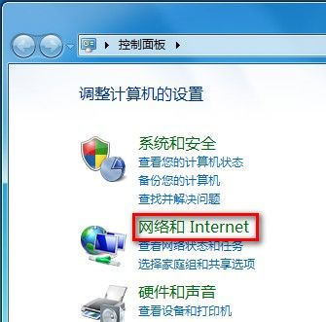
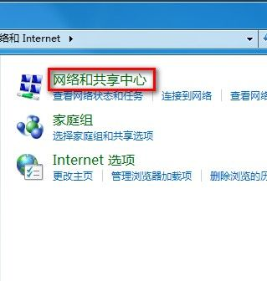
Windows 7系统如何创建无线、宽带、临时网络？
1，打开开始菜单，
点击“控制面板”。
然后点击“网络和
Internet”。点击
“网络和共享中心”。

Slide 34
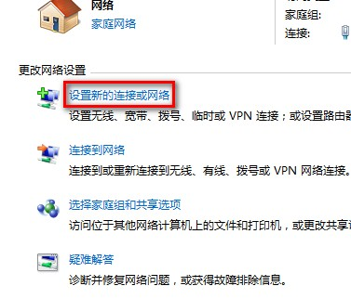
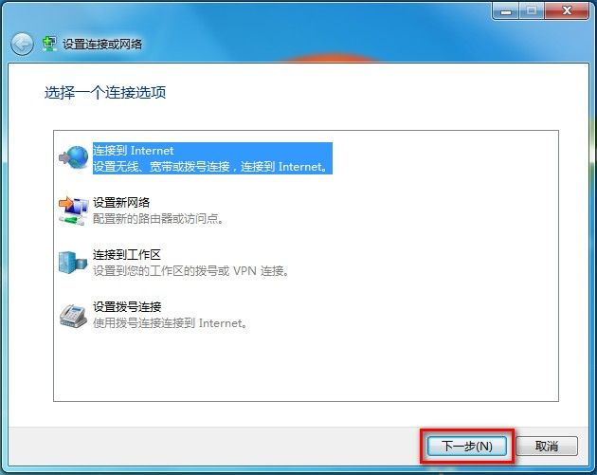
点击“设置新的连接
或网络”。
选择“连接到Internet“
，点击“下一步”。

Slide 35
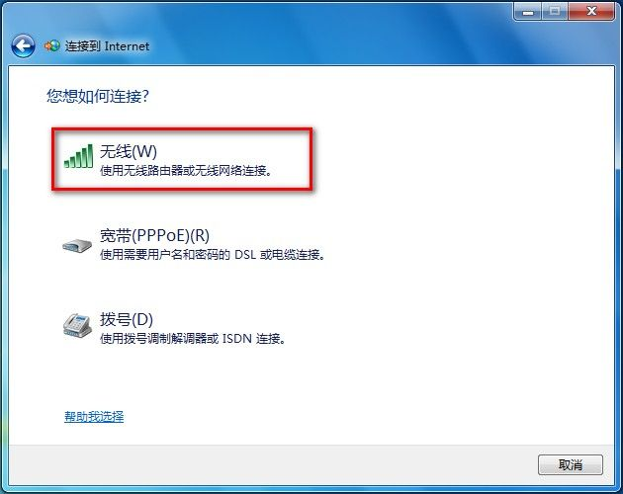
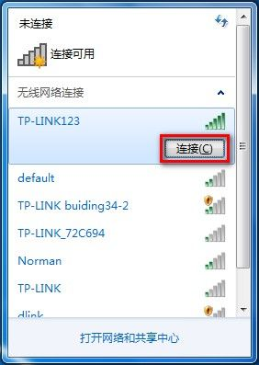
单击“无线”。
桌面右下角出现
搜索到的无线网
络,选择要连接的
无线网络点击
“连接”。

Slide 36
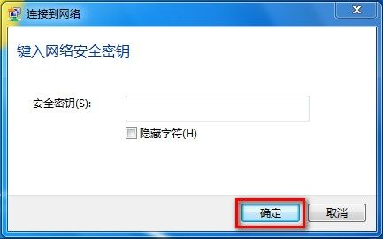
如果无线网络有密码,则输入密码后连接即可。注：无线网络可以直接点击右下角的无线网络标识进行连接。

Slide 37
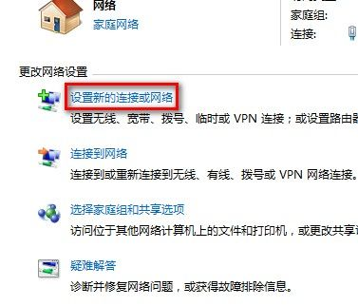
2，Windows 7系统如何创建宽带连接？
打开开始菜单，点击
“控制面板”。点击
“网络和Internet”
。点击“网络和共享
中心”。点击“设置
新的连接或网络”。

Slide 38
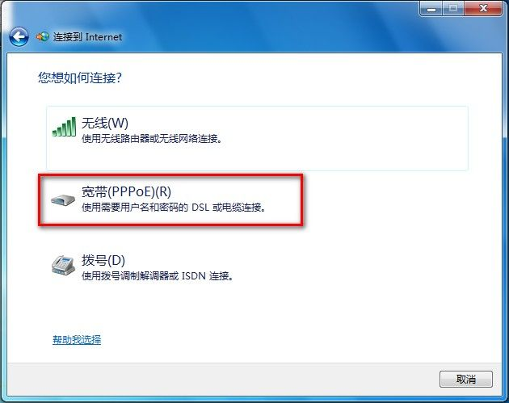
选择“连接到Internet”
，点击“下一步”。
单击“宽带（PPPoE）”

Slide 39
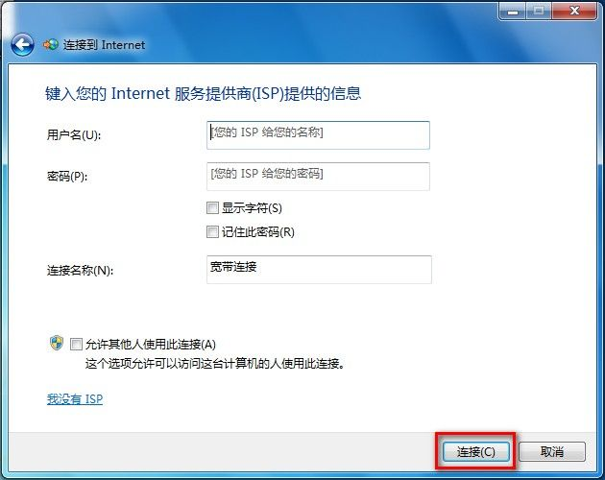
在之后出现的界面,输入相关ISP提供的信息后点击“连接”即可。

Slide 40
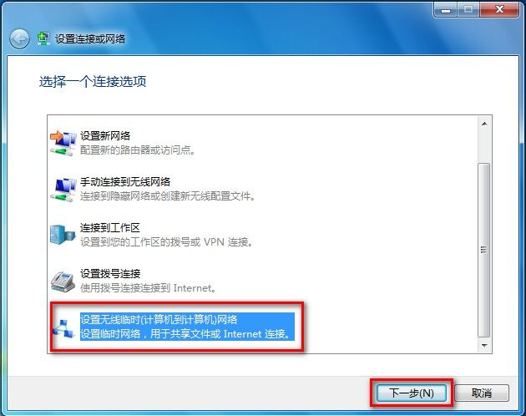
3 ，Windows 系统如何创建临时网络？
点击“设置新的连接
或网络”。
选择“设置无线临时
网络”，点击“下一步”。

Slide 41
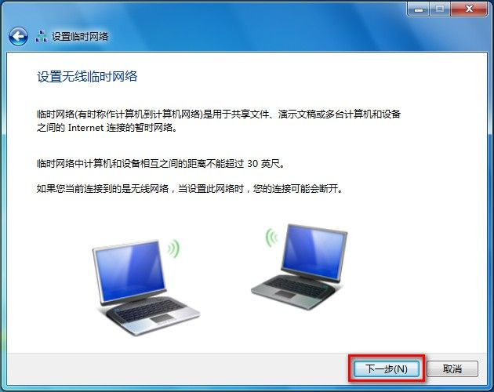
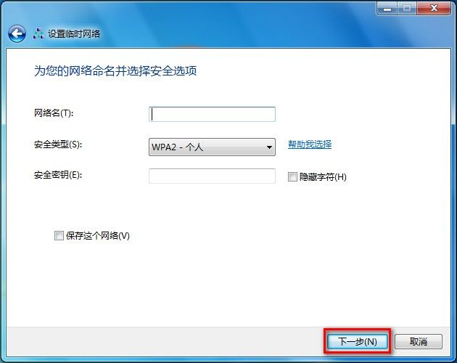
出现临时网络介绍
后点击“下一步”。
设置网络名以及
密码后点击“下
一步”即可。

Slide 42
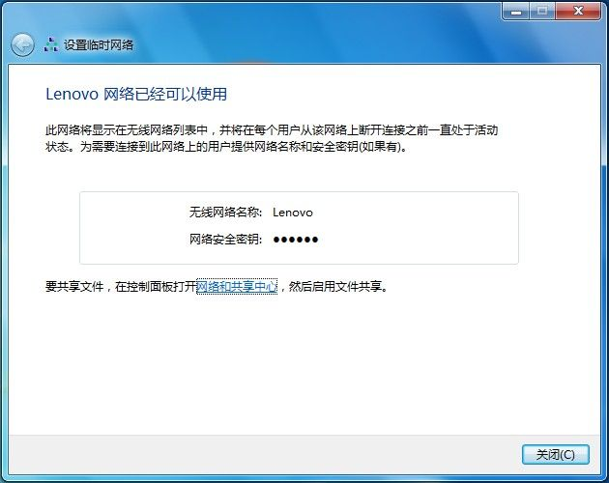
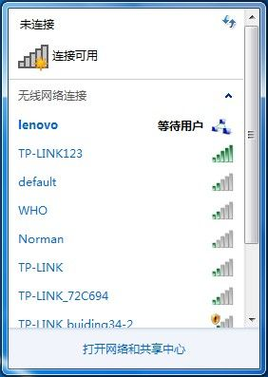
注：密码可以不设置。
图片中以Lenovo
为例子
设置完成后，在桌
面点开右下角无线
标识后会出现临时
网络相关信息

Slide 43
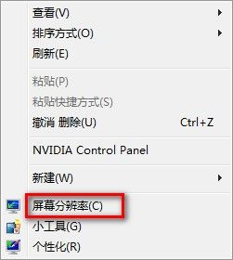
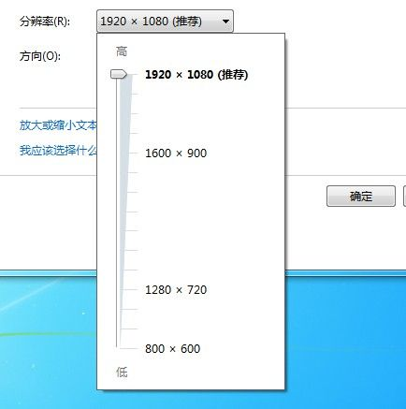
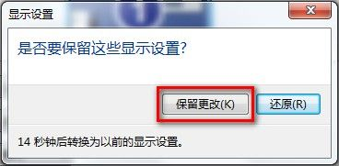
Windows 7系统如何调整屏幕分辨率？
1，在桌面右键点击屏幕空
白处，点击“屏幕分辨率”
2，在屏幕分辨率界面中调
整分辨率：点击分辨率
后的下拉键头，会出现
调整分辨率的具体菜单。
选择“推荐”分辨率点击
“确定”。
3，选择“确定”后，会出
现显示设置的菜单，
选择“保留更改”。

Slide 44
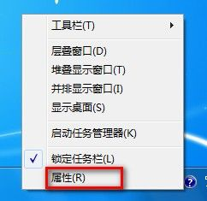
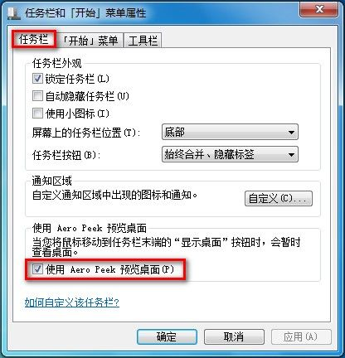
Windows 7系统如何开启或关闭AeroPeek预览桌面
1，右键点击任务栏空
白处，选择“属性”
2，进入“任务栏”选项卡，勾选
“使用Aero Peek预览桌面”
开启此功能。（反之是关闭）

Slide 45
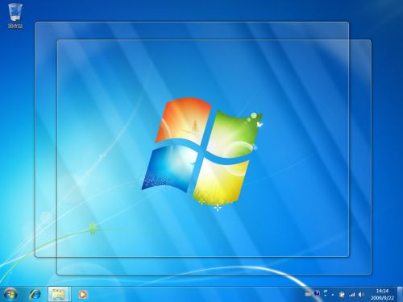
3，启动后，鼠标放在屏幕右下角，会有预览桌面的半透明效果。

Slide 46
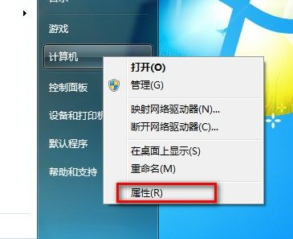
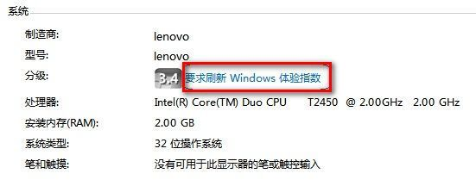
Windows 7系统如何查看和评估系统分级?
1，开始菜单“计算机”图标
上单击鼠标右键，选择
“属性”。
2，如之前没有运行过评
估，点击“要求刷新
Windows体验指数”。

Slide 47
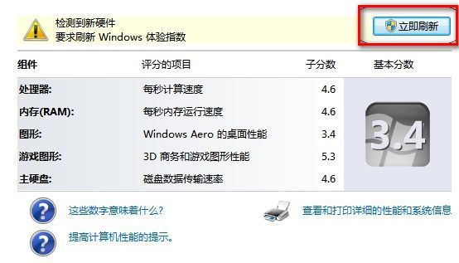
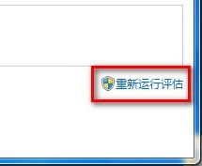
3，单击“立即刷新”按钮。
4，如之前运行过评估，需
要进行从新评估，点击
“重新运行评估”。

Slide 48
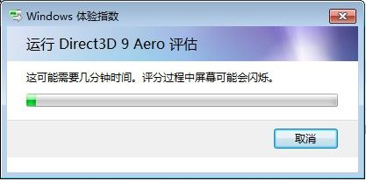
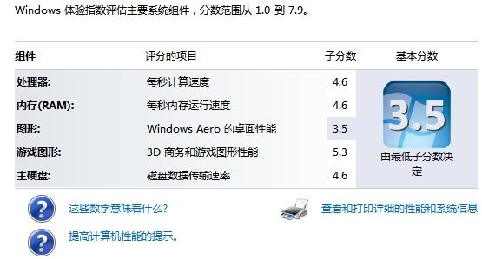
5，评估过程。
6，评估结束。

Slide 49
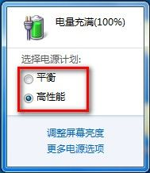
Windows 7系统如何选择电源计划？
解决方案一：
通过电源图标选择
电源计划，左键单
击右下角电池图标。
点击需要的电源计划。

Slide 50
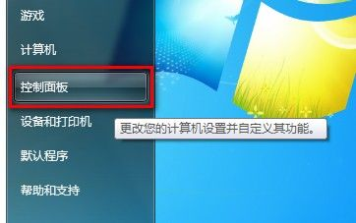
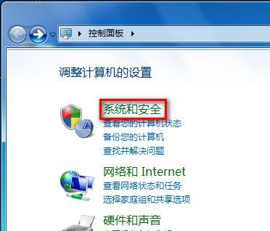
解决方案二：
打开电源选项选
择电源计划。开
始菜单，点击“控
制面板”。
点击“系统和安全”。

Slide 51
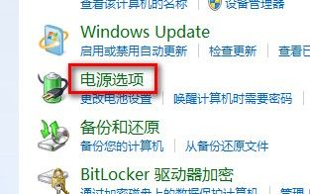
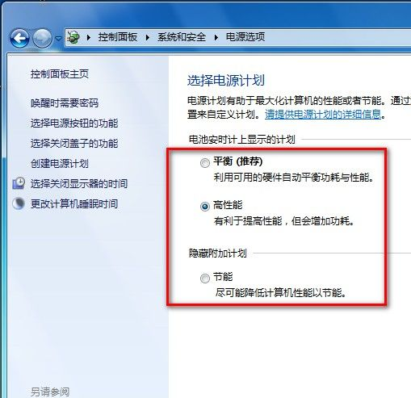
点击“电源选项”。
选择需要的电源计划。

Slide 52
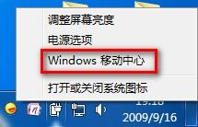
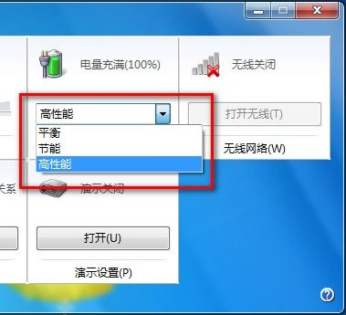
解决方案三：
配合windows移动中
心，更改电源计划。
右键点击电池图标，
选择“Windows 移动中心”。
选择需要的电源计划。

Slide 53
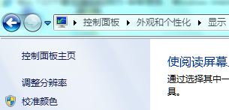
Windows 7系统如何进行颜色校准？
您在屏幕上看到的颜色将会取决于您的显示器、显卡设置以及照明等等因素，大多数人都使用相同的默认Windows颜色配置文件。而现在Windows7中提供了一个显示颜色校准向导，可以帮助您正确设置您的亮度、对比度和色彩设置。通过此功能你可以调整伽马、亮度、对比度和颜色平衡，确保屏幕颜色显示正确。 此功能可以通过“控制面板”中调出，也可以在运行中输入:DCCW 调出。在“控制面板”中的路径是“外观和个性化”，然后在显示子项中有“校准颜色”。

Slide 54
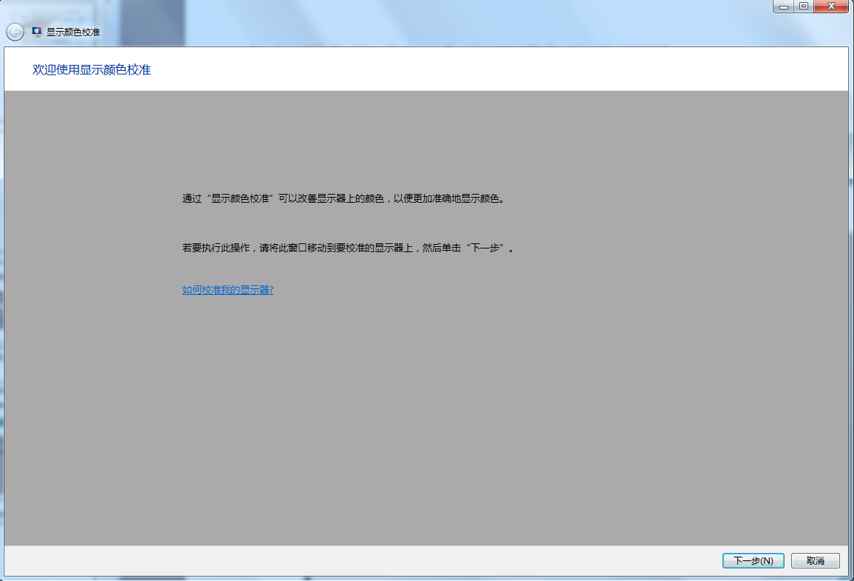
点击“校准颜色”，会出现颜色校准界面：

Slide 55
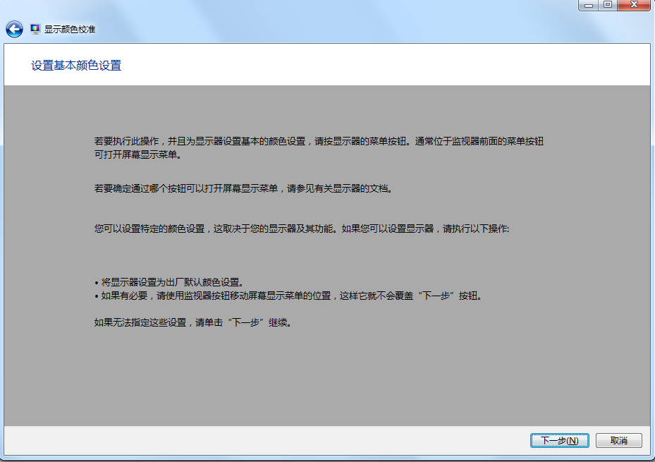
点击“下一步”以后会出现颜色校准的一些基本介绍以及需求

Slide 56
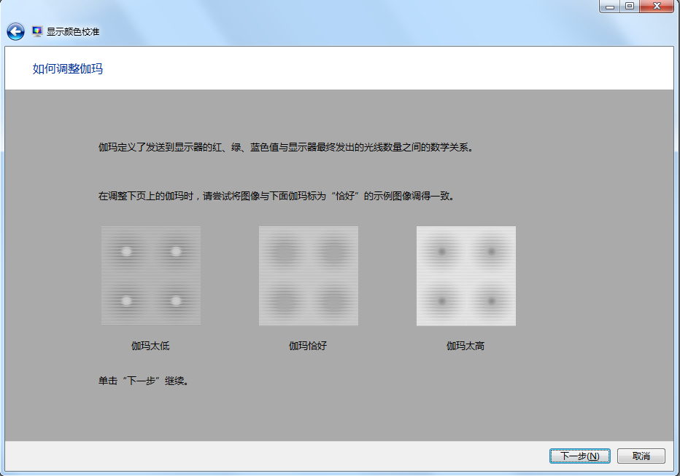
单击“下一步”后会出现伽玛简介以及调整伽玛的图示

Slide 57
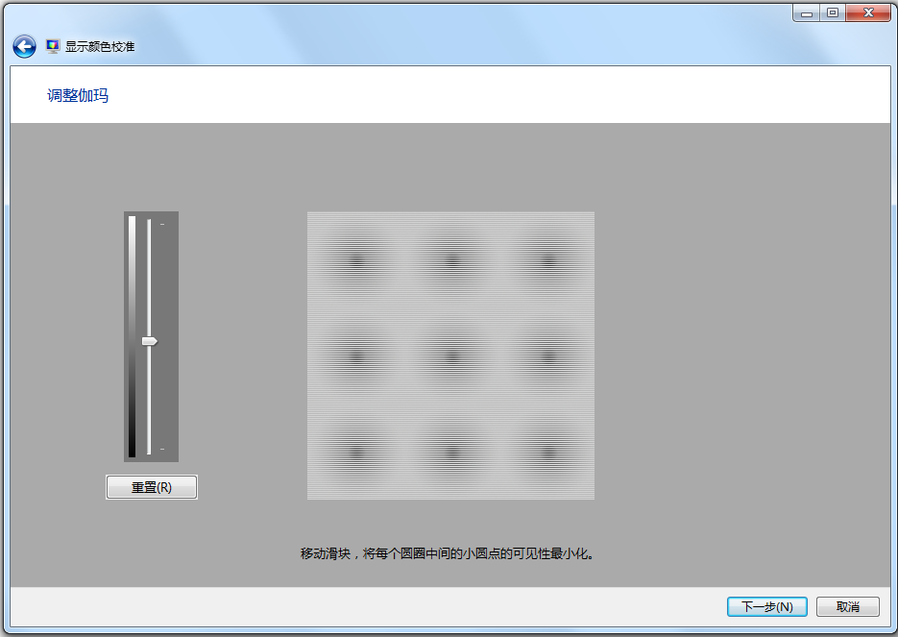
“下一步”后可以通过滑块调整伽玛，调整到与之前图示中“恰好”一致即可

Slide 58
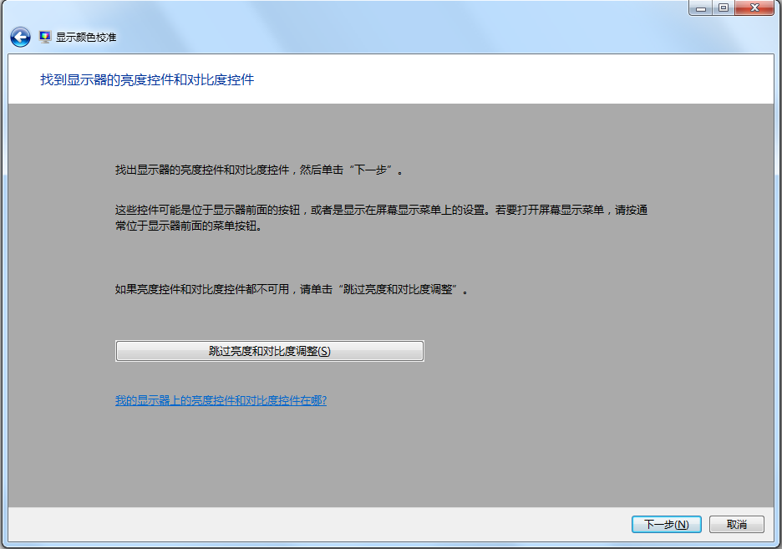
然后单击“下一步”会提示是否调试亮度对比度，并确认好显示器上的调节按键准备调节

Slide 59
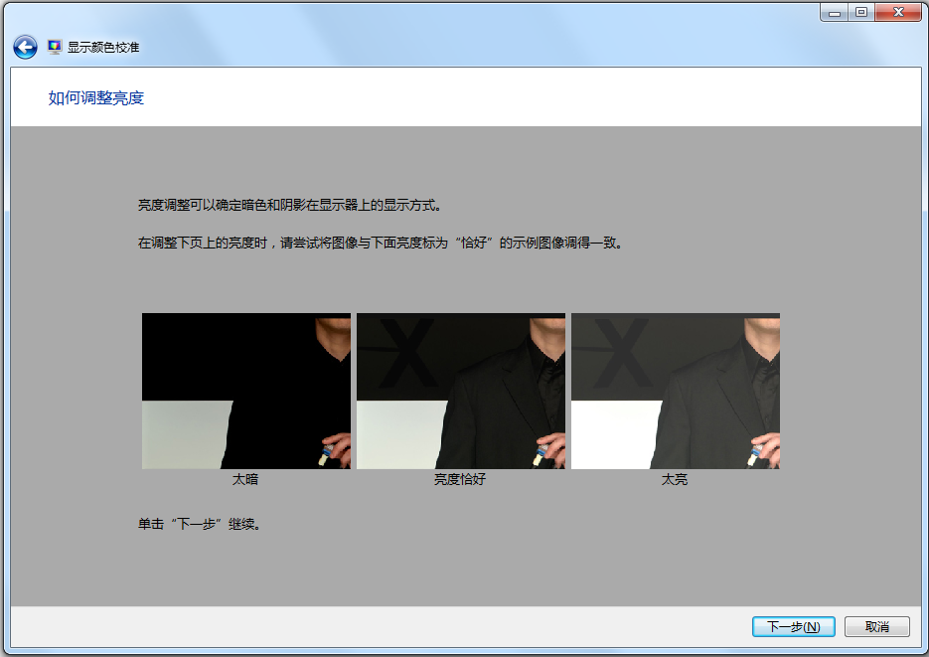
单击“下一步”进入亮度简介以及调整亮度的图示：

Slide 60
“下一步”后就要通过调节显示器的亮度，将其调整到与之前图示中“恰好”一致即可：

Slide 61
单击“下一步”进入对比度简介以及调整对比度的图示：

Slide 62
“下一步”后就要通过调节显示器的对比度，将其调整到与之前图示中“恰好”一致即可

Slide 63
调整后单击“下一步”会出现调整颜色平衡的简介以及调整颜色平衡的图示

Slide 64
点击“下一步”后可以通过调整红，绿，蓝的滑块将颜色平衡调整至之前图示中正常的范围即可：

Slide 65
单击“下一步”就出现了完成界面
在此界面可以通过选择先前的校准和当前校准来对比校准前后的差别，单击完成后即可完成颜色校准的全部过程。

Slide 66
Windows 7系统如何自定义界面文本大小？
1，桌面空白处单击鼠
标右键，点击“屏幕
分辨率”。
2，点击“放大或缩小文本和其他项目”

Slide 67
3，单击屏幕右侧“设定自定
义文本大小”。
4，在下拉列表中可以选择默
认提供的放大比例，也可
手工输入。

Slide 68
5，例如输入“350%”后，会在
列表中出现一个新的条目。
如下图所示。单击确定即可
6，点击应用后，会提示是否注销.
7，选择“立即注销”，使设置生效。

Slide 69
Windows 7系统如何联机获取小工具？
1，桌面空白处点击右键，点击“小工具”。

Slide 70
2，点击“联机获取更多小工具”。

Slide 71
3，点击下载进行安装即可。

Slide 72
Windows 7系统如何卸载已安装的程序？
1，进入“开始菜单”
点击“控制面板”。
2，点击“程序”。

Slide 73
3，点击“程序和功能”。
4，选择自己要卸载的
程序，点击“卸载/更改”。

Slide 74
5，或者右键点击该程序， 点击“卸载/更改”。
确定后 就可以完成程序的卸载。

Slide 75
15 个 Windows7 快捷键
1. Ctrl + Shift + N – 创建一个新的文件夹
你需要在文件夹窗口中按 Ctrl + Shift + N 才行，在 Chrome （Google浏览器）中是打开隐身窗口的快捷键。
2. Ctrl + Shift + 左键 – 用管理员权限打开程序 (Ctrl+Shift+Click to Open a Program As Administrator)
有些程序，需要右键选择 Windows7 的管理员权限才可以正常运行。

Slide 76
3. Shift+ 鼠标右键 – 增强版右键发送到
右键发送到 是一个很常用的功能，一般情况下可以发送到：桌面快捷方式、邮件联系人、压缩文档、移动设备等等。而通过 Shift+ 鼠标右键 的发送到，增加了 Windows7 个人文件夹内的所有内容，包括：我的文档、我的照片、我的音乐、桌面等等
4. Shift + 右键 – 在当前文件夹用命令行打开。
开始 > 运行 > cmd 就是命令行界面，传说中的 DOS 命令。最常用的可能就是 ping 了吧？用命令行来修改文件扩展名也是好办法，ren name.txt name.bat 就可以把一个文本文件改成批处理文件了。而 Shift + 右键 在当前文件夹用命令行打开的作用就是不用频繁的打开各级文件夹了。

Slide 77
5. Win + 空格 – 闪现桌面
效果与鼠标停留在任务栏最右端相同，松开 Win 键即恢复窗口。
6. Win+ 上/下/左/右 – 移动当前激活窗口
其中，Win +左/右 为移动窗口到屏幕两边，占半屏，Win + 上 为最大化当前窗口，下为恢复当前窗口
7. 针对双显示器: Win + Shift + 左 – 移动当前窗口到左边的显示器上
针对让人羡慕的双显示器，可以很方便的移动当前窗口到另外一个显示器上，比如把视频窗口移到一边去，还可以继续上网。
8. 针对双显示器: Win + Shift + 右 – 移动当前窗口到右边的显示器上

Slide 78
9. Win + T – 显示任务栏窗口微缩图并回车切换
多按几次 T 可以在不同的任务栏窗口中显示，回车则切换。很方便的快捷键。切换窗口还可以用 Win + Tab。

Slide 79
10. Shift + 左键 – 在任务栏对已打开的程序/文件夹再打开一次
话比较绕，比如你对着任务栏里的 Chrome Shift + 左键 则会新打开一个窗口。而对着记事本按也会再打开一个记事本。
11. Win + B – 移动光标到系统托盘
针对键盘爱好者，不需要在狂按 TAB 键才切换到系统托盘了。Win + B 直达托盘，之后就可以用方向键控制了，也可以控制时间区域。
12. Win + P – 在显示器与投影间相互切换
13. Win + 1, Win + 2 – 在任务栏中快速切换程序
任务栏从左到右 1，2，3，快速切换用的。对当前窗口的作用是最小化，另外一个最小化快捷键是 Win + M。
14. Win + Pause – 打开系统属性
通过开始菜单 > 计算机右键属性，是一个东西

Slide 80
15. Ctrl + Shift + Esc – 快速打开 Windows 任务管理器
在Windows系统中 ，想调用任务管理器，需要先 Ctrl + Alt + Del 标准快捷键，再点击任务管理器，并且屏幕还会被锁定，或者在任务栏点击右键选择任务管理器。如今在 WIN7中则直接Ctrl + Shift + Esc调出任务管理器

Slide 81
以上介绍的是 WINDOWS 7 系统的一些基本维护技巧，谢谢大家！

